Slide 1
«Индивидуализация образования детей 4-5 лет в группе «Светлячки» в условиях реализации ФГОС ДО: от теории к практике»
Муниципальное бюджетное дошкольное образовательное учреждение
Детский сад № 310 «Снегири»
Подготовил:
Воспитатель группы «Светлячки»
Шайхатдинова С.А
Красноярск 2026 г.

Slide 2
Индивидуализация образования — одна из ведущих тенденций развития российского образования.
-Индивидуализация – это не принцип, создающий специальные условия для «избранных». Это принцип, гарантирующий каждому ребёнку право на реализацию своей индивидуальности.
-Индивидуализация - новый подход к образованию, где изменяется позиция ребёнка – он становится субъектом, а не объектом образования.
-Индивидуализация в образовательном процессе – это построение индивидуальных образовательных программ.

Slide 3
Индивидуальный подход – организация педагогом учебно-воспитательного процесса с учетом индивидуальных особенностей ребенка. Выявление проблемных или сильных сторон в развитии ребенка и определение путей коррекции или дальнейшего развития.
Индивидуализация – процесс создания и осознания индивидом собственного опыта, в котором он проявляет себя в качестве субъекта собственной деятельности, свободно определяющего и реализующего собственные цели, добровольно возлагающего на себя ответственность за результаты своей деятельности

Slide 4
Исходные условия в группе светлячки на сентябрь 2025 года.
Возраст 4-5 лет — пик любознательности, потребность в общении, стремление к самостоятельности и признанию.
Задача на год: Превратить групповое пространство в «лабораторию» для реализации детских идей.
Стартовая точка: Диагностика интересов, беседы с детьми, наблюдения, анкетирование родителей.

Slide 5
Основные направления нашей работы по индивидуализации.
Индивидуализация содержания (ЧЕМУ учим? — исходя из интересов).
Индивидуализация методов и форм (КАК учим? — поддержка инициативы).
Взаимодействие с семьями (СОДРУЖЕСТВО — родители как партнеры).
Предметно-пространственная среда (ГДЕ? — среда, побуждающая к выбору).

Slide 6
Индивидуализация содержания. Проект «Маленький эксперт».
Суть: Еженедельные детско-родительские доклады по теме недели.
Педагогический смысл:
Ребенок выбирает аспект темы, который интересен ЛИЧНО ЕМУ (динозавры, грузовики, бабочки).
Совместный с родителями поиск информации — индивидуализация дома.
Презентация перед сверстниками — развитие уверенности, речи, статуса «эксперта».
Результат: «Большая папка» — не просто поделка, а материализованный банк ДЕТСКИХ ИНТЕРЕСОВ, который мы используем для дальнейшего планирования.

Slide 7
Индивидуализация ФОРМ. От идеи к воплощению.
Пример 1: «Неделя сказок».
Инициатива детей: «А давайте позовем мам и пап почитать!?».
Результат: В течении недели родители воспитанников приходили в группу для того, чтобы почитать ребятам разные сказки.
Пример 2: «Наша белочка — наша забота».
Инициатива возникла из наблюдений на прогулке. Дети предложили помочь.
Индивидуальный вклад: кто-то мастерил кормушку с родными, кто-то украшал, кто-то принес корм, а папы-добровольцы взяли на себя установку.
Результат: Образовательная ситуация родилась из детского интереса и позволила каждому внести вклад по силам и желанию.

Slide 8
Родители — не гости, а полноправные участники (Субъекты индивидуализации)
«Синичкин день»: Мама как носитель уникального умения (мастер-класс). Ценность нестандартного опыта.
«Неделя музыки»: Брат воспитанника с саксофоном. Увлечения каждой семьи — ресурс для всей группы.
«Неделя патриотизма»: Приглашенный эксперт (педагог-фольклорист) — расширение социального окружения, погружение в аутентичную культуру.
«Книжкина больница» & именная книжка «Светлячок»: Совместный труд, где важен процесс, а не идеальный результат. Создание ЛИЧНОЙ книги — квинтэссенция индивидуализации.

Slide 9
Среда, которая говорит: «Выбирай! Действуй!»
Принцип вариативности: Мы осознанно наполнили центры активности разнообразными материалами, чтобы выбор ребенка был истинным.
Конструкторы разного размера (от крупного блочного до мелкого «Лего»): удовлетворяют разные потребности – от крупномоторного строительства до тонкой проработки деталей. Один ребенок возводит гараж, другой – конструирует сложную машину для него.
Новые книги по возрасту и интересам: В книжном уголке теперь есть и энциклопедии (по следам «докладов»), и новые сказки, и книги о природе. Ребенок выбирает согласно своему запросу.
Сюжетно-ролевые наборы («Доктор», «Парикмахер», «Строитель»): Это база для самостоятельного моделирования социальных отношений. Дети не просто играют, они проигрывают роли, которые видят вокруг (посещение поликлиники, поход с папой в мастерскую), что является основой для личностного самоопределения.
Новые машины и куклы с различной атрибутикой: Позволяют углублять сюжет, делать его более индивидуальным (кукла-путешественница, машина-спасатель).
Материалы для творчества (краски, пластилин, бумага разного вида): Ключевая фраза: «...краски по интересам». Мы предоставляем не просто стандартный набор, а даем возможность выбора техники, материала и цвета для воплощения ИДЕИ ребёнка.
Вывод: Такое насыщение среды превращает группу в «лабораторию возможностей». Ребенок каждый день совершает выбор: в каком центре играть, какой материал использовать, какую роль примерить. Это и есть практическая, ежедневная индивидуализация.

Slide 10
Диагностика результатов и достижений.
Повышение речевой активности (доклады, обсуждения, чтение).
Рост социальной уверенности (выступление перед аудиторией, приглашение гостей).
Развитие инициативы и самостоятельности (от вопроса «А можно?» к заявлению «Я предлагаю!»).
Крепнущее партнерство с родителями — они видят интерес ребенка и становятся нашими союзниками.

Slide 11
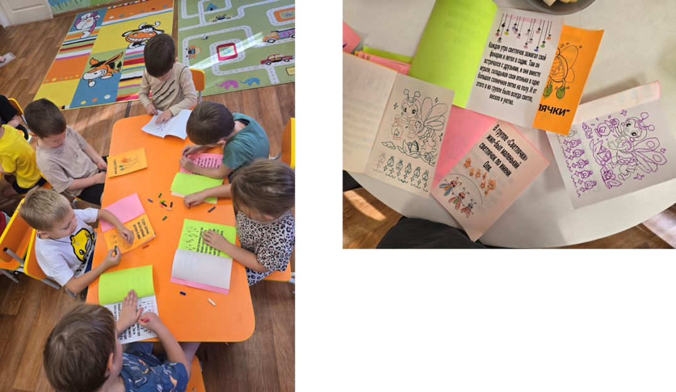
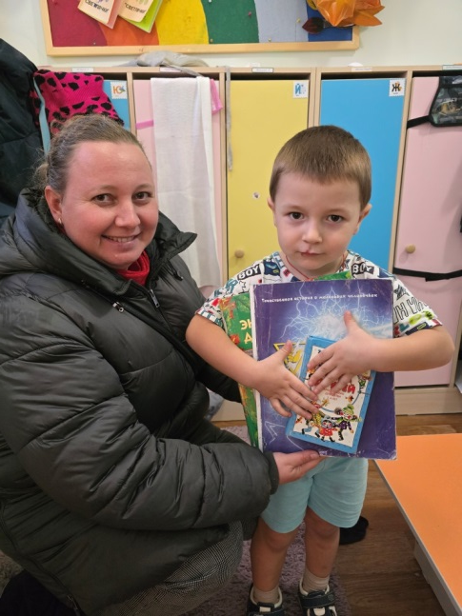
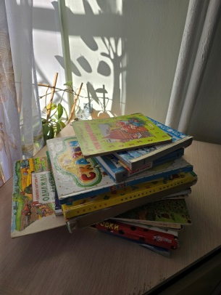
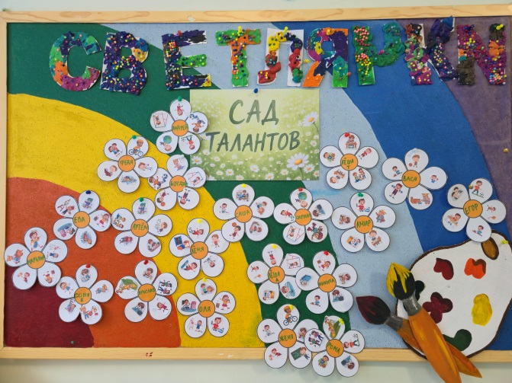
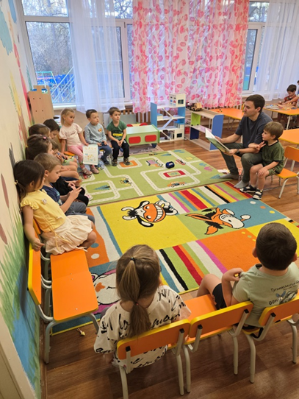
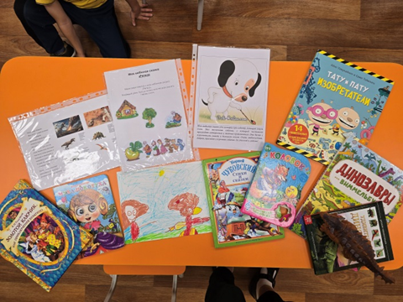
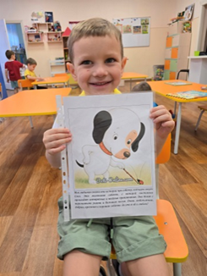
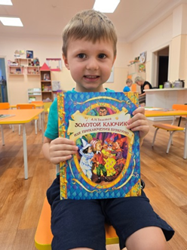
ИНИЦИАТИВА РЕБЕНКА -> ПОДДЕРЖКА ПЕДАГОГА -> ВОВЛЕЧЕНИЕ СЕМЬИ -> КОНКРЕТНЫЙ РЕЗУЛЬТАТ.

Slide 12
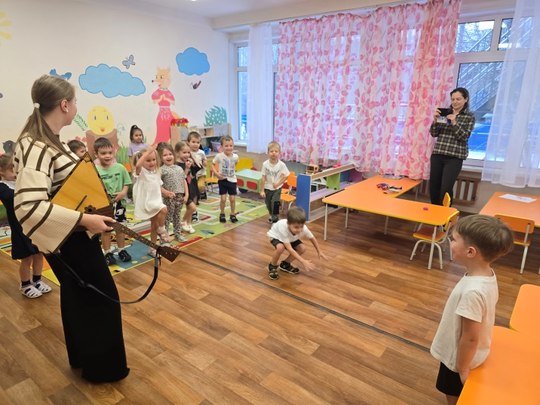
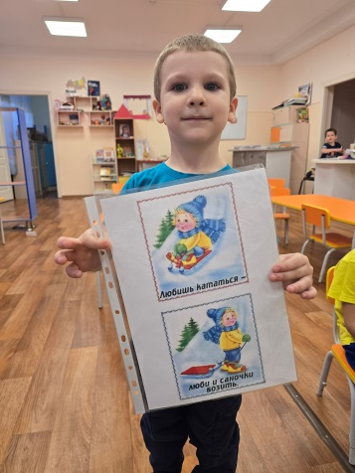
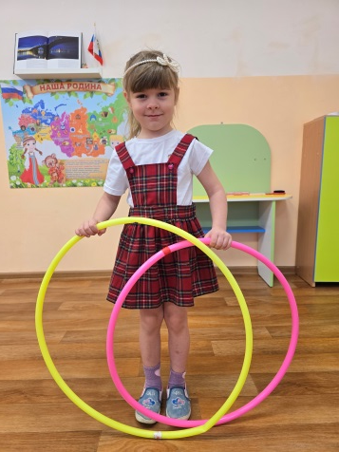
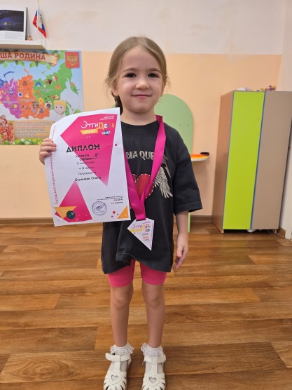
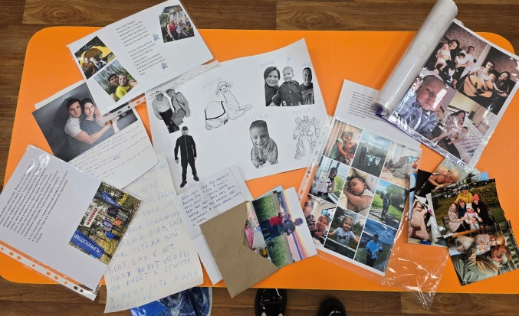
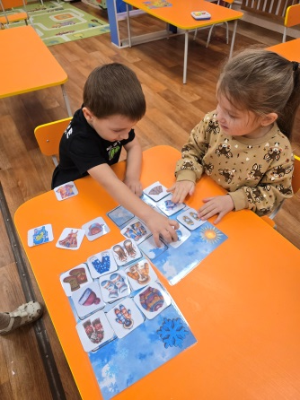
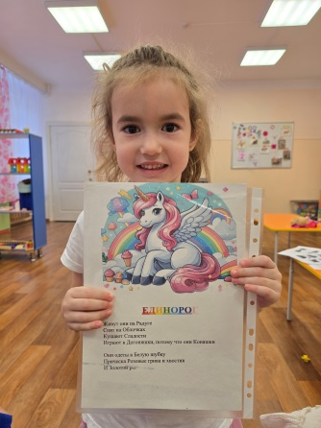
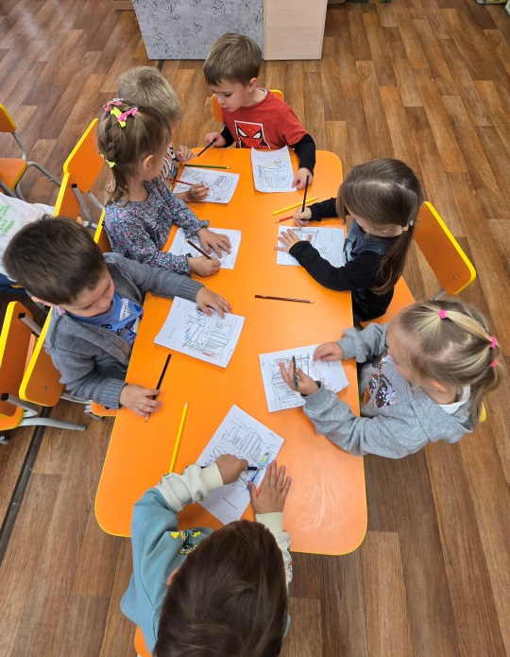
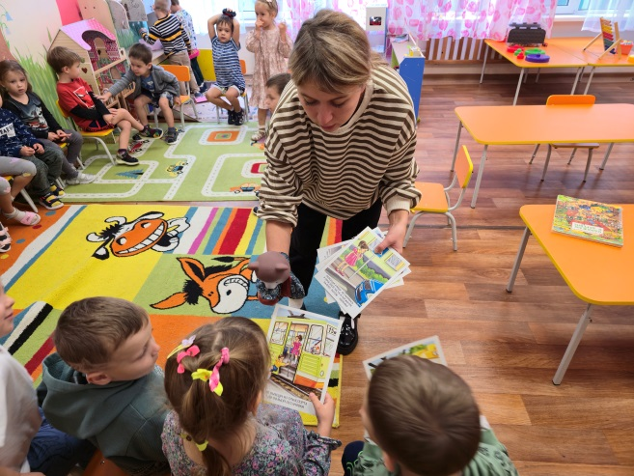
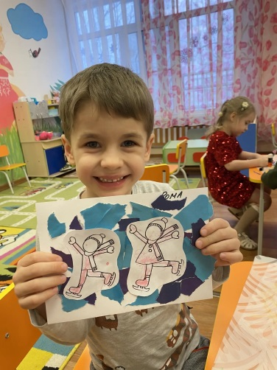
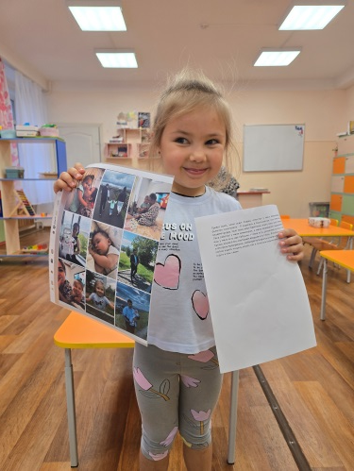

Slide 13
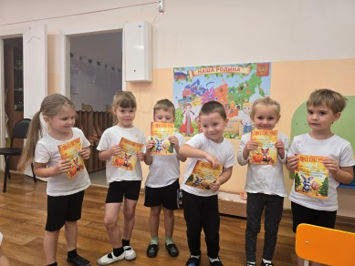
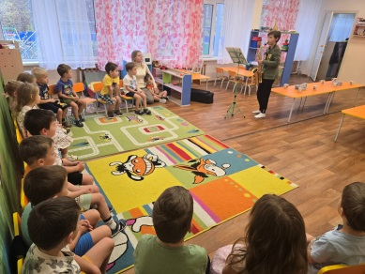
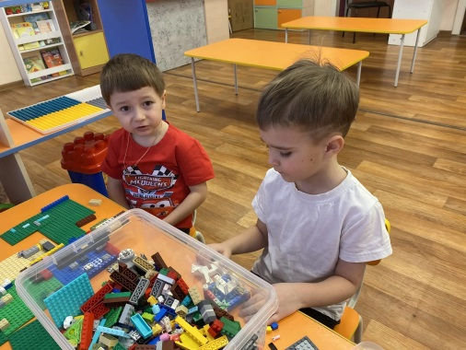
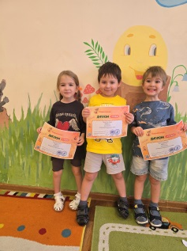
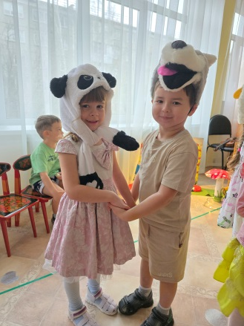
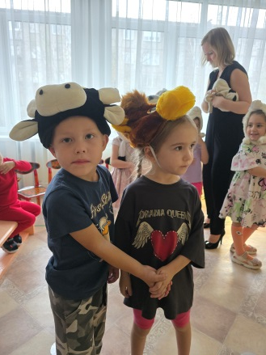
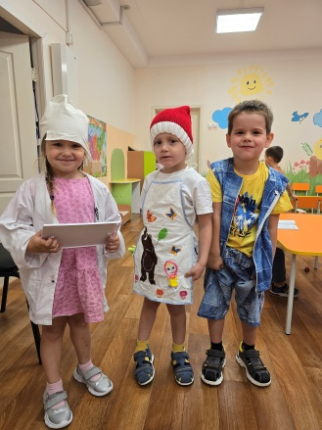
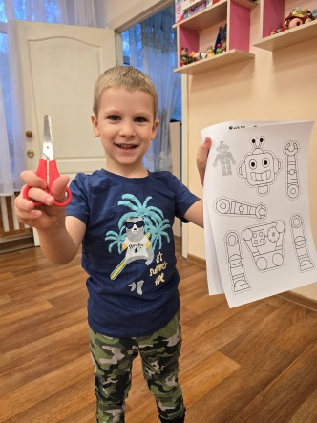
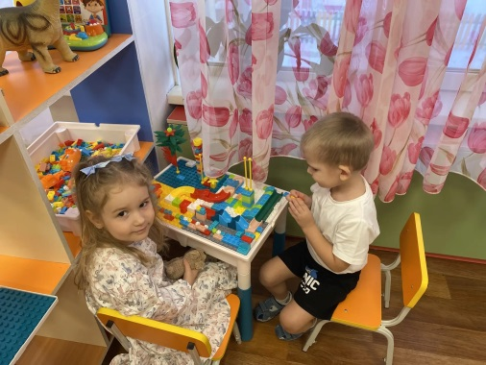
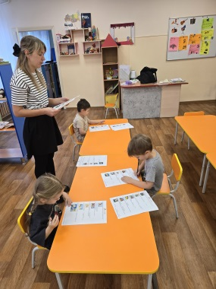
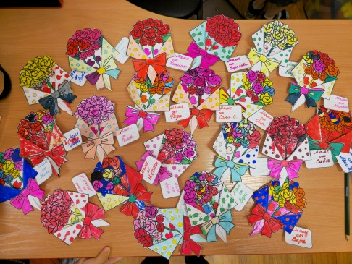
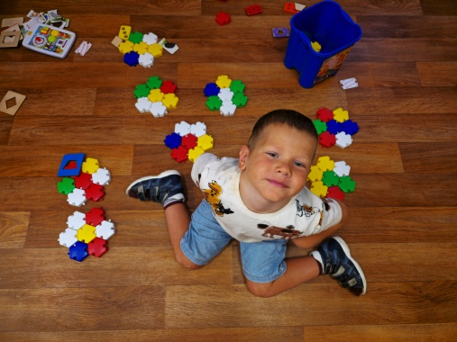
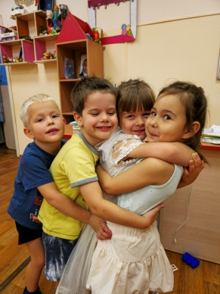
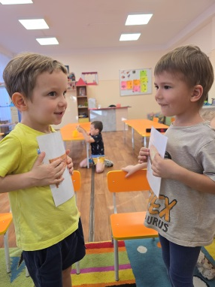
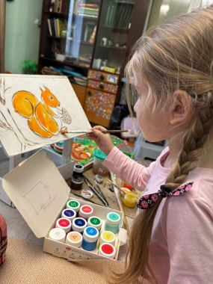
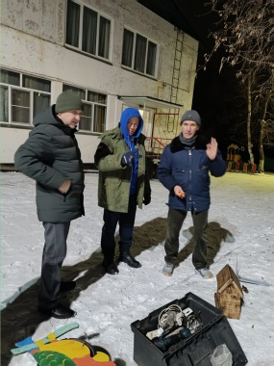
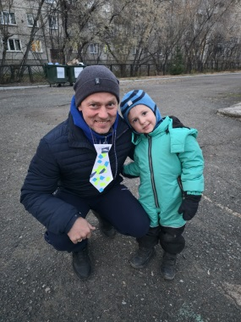
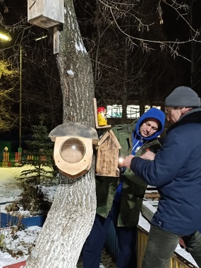
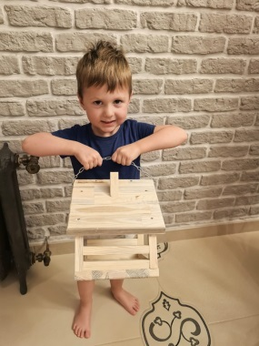
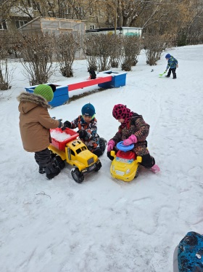
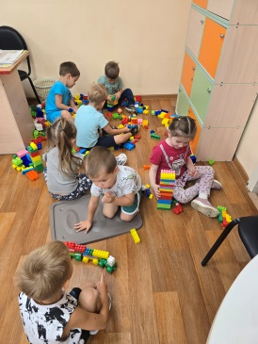

Slide 14
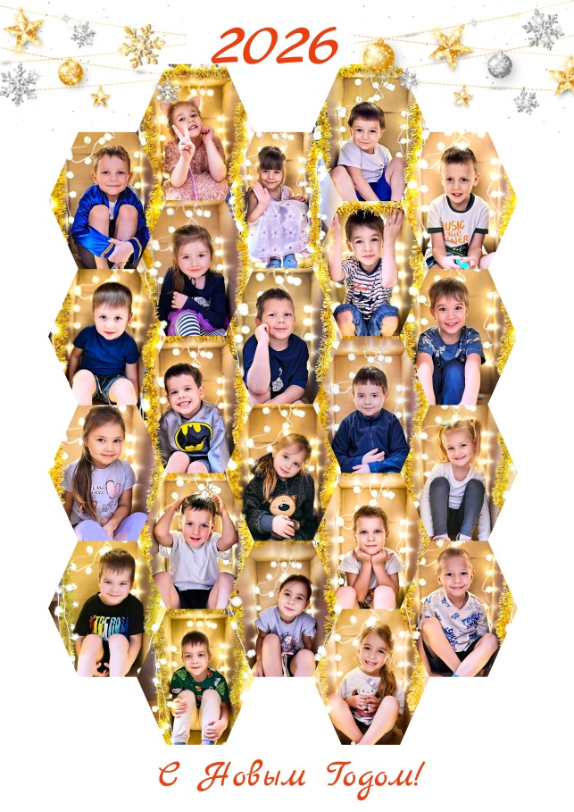
Итог
Когда образование строится вокруг ребенка, а не вокруг программы, каждый день в детском саду становится для него значимым и радостным шагом роста.

